Slide 1
Youtube

Slide 2
01
02
03
Daten und Fakten
Crashkurs
Chancen für Unternehmen
04
05
06
Content
Werbeanzeigen
Analytics

Slide 3
Daten und Fakten

Slide 4
Platz 2
Ranking der größten Social Networks und Messenger nach der Anzahl der Nutzer im Januar 2020 (in Millionen)

Slide 5
Videos und Kaufentscheidung
Wie oft schauen Sie im Vorfeld einer Kaufentscheidung YouTube-Videos mit Personen, die Produkte erklären, testen oder beschreiben?

Slide 6
Was nervt Dich auf YouTube am meisten?
Notes:
Umfrage unter Mitgliedern der Generation Z zu Störfaktoren der YouTube-Nutzung 2018

Slide 7
Zahlen
Youtube erreicht monatlich 1 Milliarde Menschen.
80% der Zugriffe erfolgen von außerhalb der USA
Monatlich werden über 6 Milliarden Stunden Video konsumiert
50% der Youtube Videos werden mobil geguckt
Deutsche Jugend
69% der 14- 18-Jährigen nutzen täglich die YT-App
34% nutzen kein TV mehr
36% konsumieren TV 1 Std. tägl.

Slide 8
Crashkurs

Slide 9
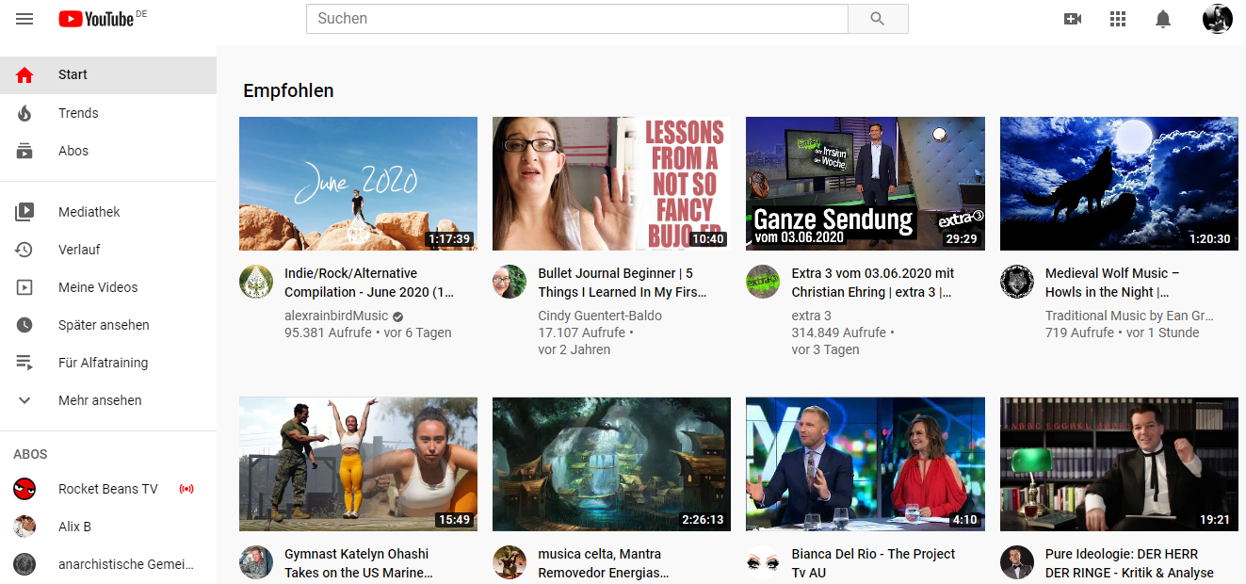

Slide 10
Youtube für Unternehmen

Slide 11
Möglichkeiten
Zweitgrößte Suchmaschine
Wird genutzt, um sich über Produkte zu informieren
Perfekter Kanal für Markenbranding und
Generierung von Reichweite

Slide 12
Möglichkeiten
Interaktivität steigern
Dialog fördern → Kundenbeziehung
Auffindbarkeit erhöhen
Crossmedia
Notes:
Interaktivität: Fragen stellen, die in den Kommentaren beantwortet werden; Abstimmen lassen, was demnächst kommt
Crossmedia: allen Platz nutzen für Keywords und Verlinkungen!
Auffindbarkeit erhöhen. YT gehört zu google. Drei mal dürft ihr raten, welche Plattform da bevorzugt wird.

Slide 13
Content und Strategie

Slide 14
Erfolgreich sein auf YoutTube
Kurz
Interaktiv
Abstimmun-gen
Contenttypen beachten

Slide 15
Drei Content-Typen
Kampagnen, die für Aufmerksamkeit sorgen Sollen Emotionen erzeugen Menschen sollen sich mit der Marke auseinandersetzen
Highlight-Content
Info-Content
Produkt- und Kunden-Cases, Studienergebnisse… Produktion aufwändiger, weckt aber Interesse am Unternehmen
Löst Probleme z.B.: „Wie wechsle ich eine Glühbirne?“ → direkter Mehrwert und Nutzen
Such-Content

Slide 16
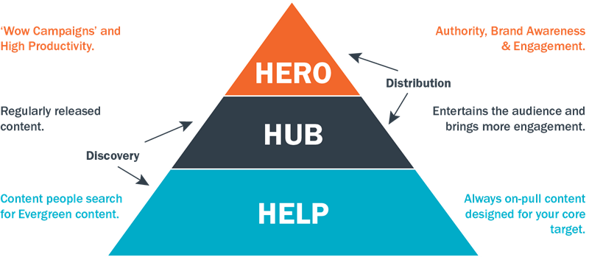
Hero-Hub-Help-Modell
Notes:
Früher auch Hero Hub Hygiene

Slide 17
Help
How-To-Videos
Produkt-Demo
Anleitungen
Serviceleistungen wie Bestellungen
Notes:
Videos werden über bestimmte Keywords gefunden
Zalandos Bestellung Schritt für Schritt (nicht mehr online)
Eis.de hat Produktvideos

Slide 18
Hub
Serielle Formate für Subscriber
Unterhaltsam
Regelmäßigkeit, z.B. jeden Mittwoch um 10:00

Slide 19
Hero
Stellt das Unternehmen ins Rampenlicht
Wichtig: Storytelling
Emotionalisieren die Marke
Beispiel: Dove Real Beauty Sketches
Beispiel: „Supergeil“ von Edeka

Slide 20
Story Telling
Aufbau einer Geschichte
Konflikt
Ereignisse
Höhepunkt
Entscheidung
Ausgangssituation
Sie bauen den Spannungsbogen auf
Falling Action, die Geschichte geht zu Ende, Konflikt aber noch nicht gelöst
Held*in findet Lösung für den Konflikt, Geschichte läuft zu Ende.
Problem: Klassisches Story Telling funktioniert auf Social Media nicht! Videos auf Social Media brauchen einen Kickstart und nutzen keine schrittweise Handlung

Slide 21
Werbung

Slide 22
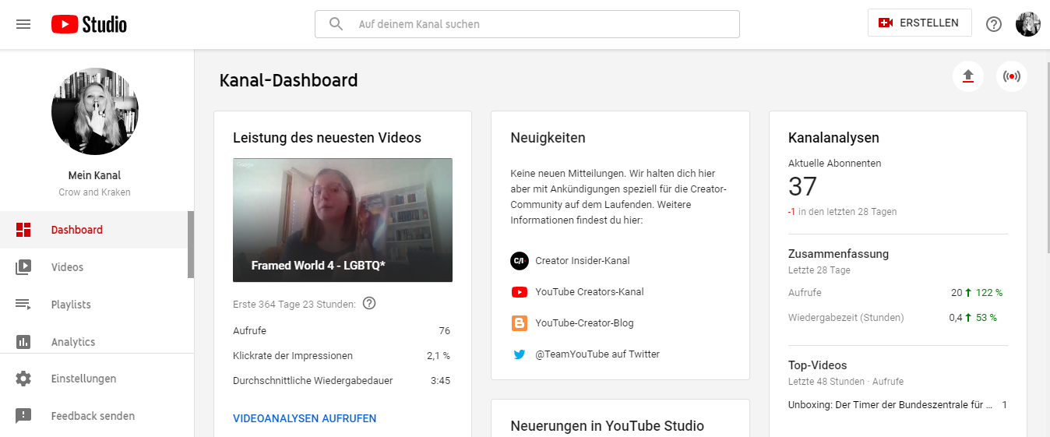
Schaltzentrale: Youtube Studio

Slide 23
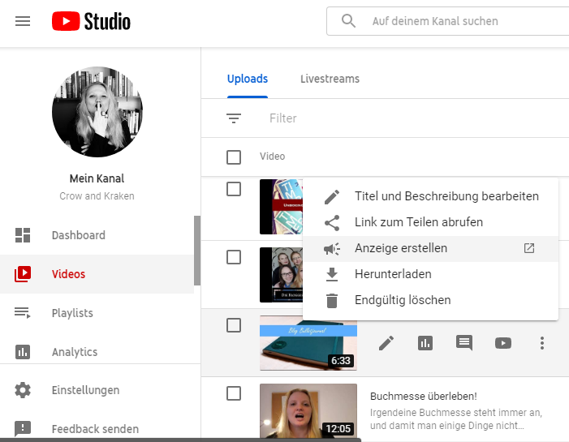
Werbung schalten
Displayanzeige
Overlay Anzeigen
Überspringbare Videoanzeigen
Bumper Ads
TrueView Anzeigen
Video-Mastheads
Wie werbe ich auf Youtube?
https://www.youtube.com/watch?v=7mW-DW6nkCs
Notes:
Displayanzeige: rechts neben dem Video
Overlay: „Banner“ im Video unten
Bumber: Maximal 6sek, nicht überspringbar
True View: Platzierung vor einem ganz bestimmten Video
Mastheads: Große Banner auf der YT Startseite → arschteuer weil riesige Reichweite

Slide 24
True View
Targeting sehr granular → wird nur Usern angezeigt, die wirklich neugierig darauf sind
Es wird nach Cost per View abgerechnet → wird erst ab 30 Sekunden gerechnet oder ab Interaktion
YT empfiehlt Anleitungsvideos oder Kundenmeinungen
Notes:
Displayanzeige: rechts neben dem Video
Overlay: „Banner“ im Video unten
Bumber: Maximal 6sek, nicht überspringbar
True View: Platzierung vor einem ganz bestimmten Video

Slide 25
Targeting
Targeting nach:
Demografie
Interessen
Remarketing
Placement
Themen
Keywords
Notes:
Demografie: selbsterklärend
Interessen: auch
Remarketing: User, die bereits Kontakt mit App, Website, Video, Kanal
Placement: Video vor bestimmten Videos oder in best Kanälen
Themen: danach, was der Kunde sich gerade ansieht
Keywords: Platzierung nach Suchbegriffen

Slide 26
Analytics

Slide 27
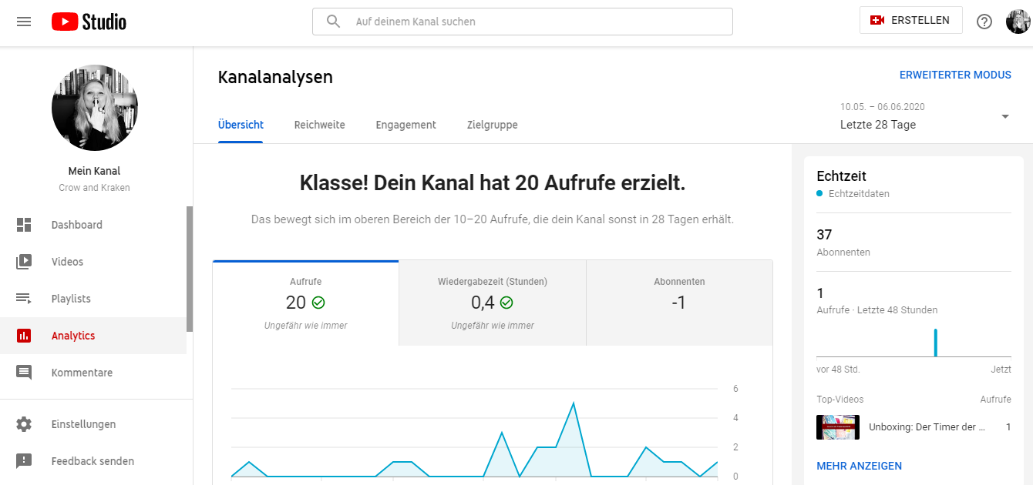
Eigenes Analysetool
Notes:
Anschauen

Slide 28
Fragen?

